Slide 1
建安國小 線上教學流程簡介 (學生/家長版)
2021 建安國小資訊組

Slide 2
學生操作流程
步驟一：
依指定時間
登入學生信箱
步驟四：
繳交作業
(非同步)
步驟二：
登入酷課雲
進入OnO
點選課程
步驟三：
1.加入直播
(同步)
或
2.看影片
(非同步)

Slide 3
步驟一： 登入學生信箱

Slide 4
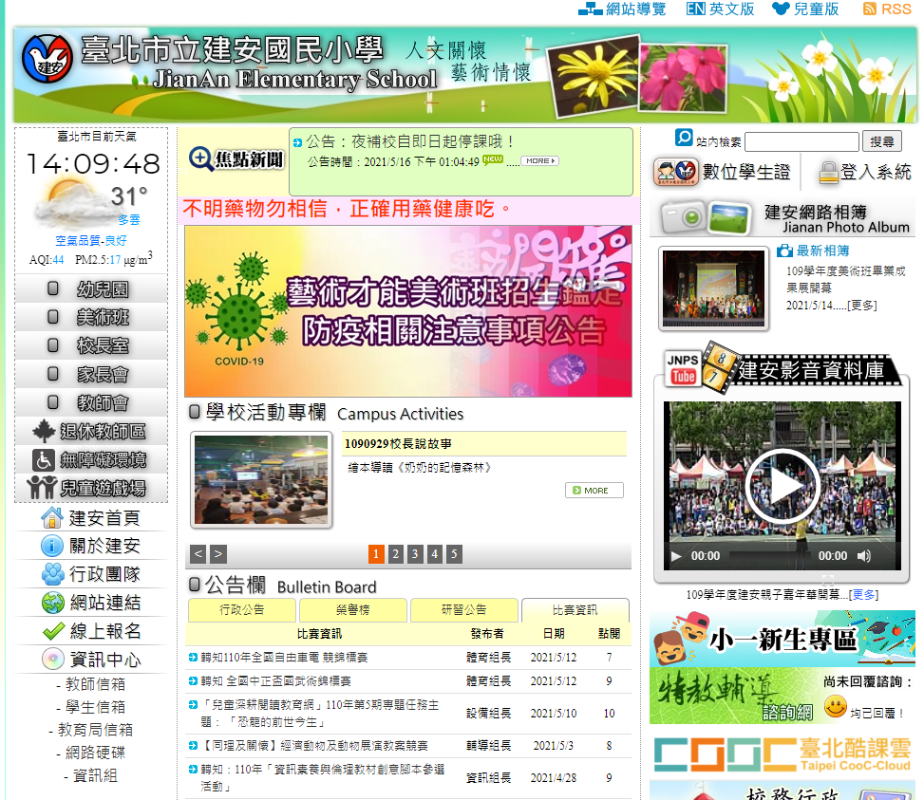
步驟一：登入學生信箱(1/2)
進到建安國小官網：http://www.jnps.tp.edu.tw/
點選資訊中心
點選學生信箱
2
3

Slide 5
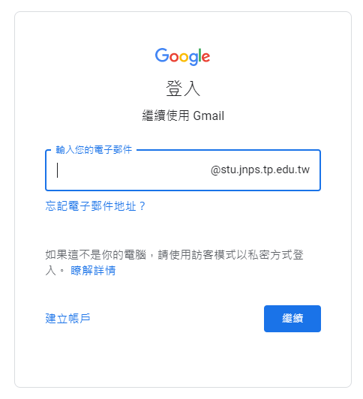
步驟一：登入學生信箱(2/2)
帳號：學號 (學生證上有)
密碼：目前各學年或班級規則不一
四、五、六年級：自己設定的密碼
三年級：
301~302：預設為27077119，如自己更改過，則使用自己設定的密碼
303~305：自己設定的密碼(記於電腦課本第一頁)
306~309、311：預設為12345678
310、312：自己設定的密碼(記於電腦課本第一頁)
若忘記密碼或登入學生信箱失敗，請改用家長個人之Gmail帳號登入

Slide 6
步驟二： 登入酷課雲

Slide 7
步驟二：登入酷課雲(1/5)
進到建安國小官網： http://www.jnps.tp.edu.tw/
點選臺北酷課雲
2

Slide 8
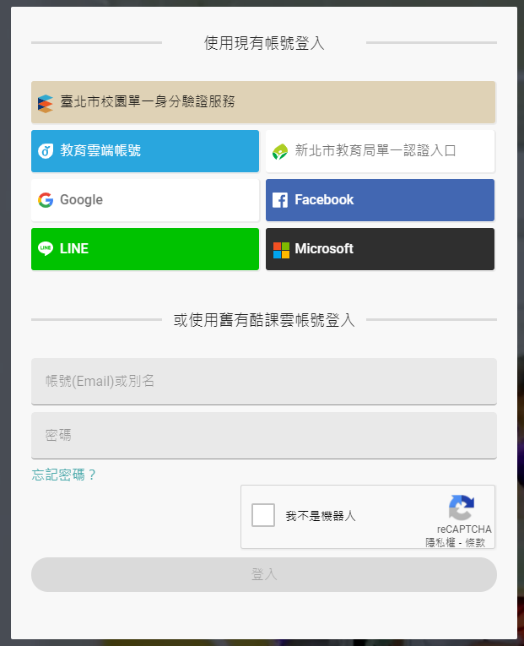
步驟二：登入酷課雲(2/5)
帳號頁面選擇臺北市單一身分驗證

Slide 9
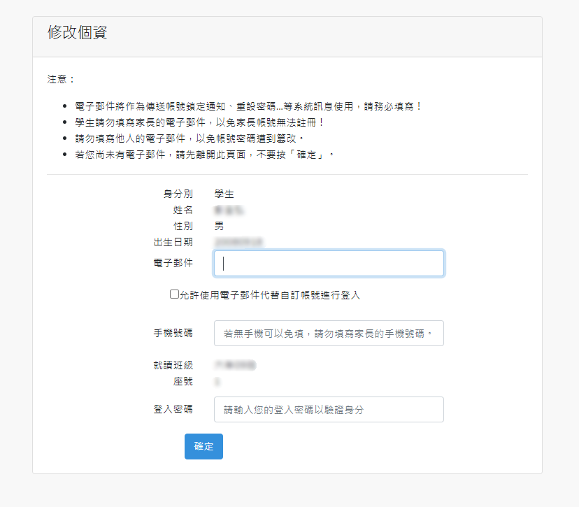
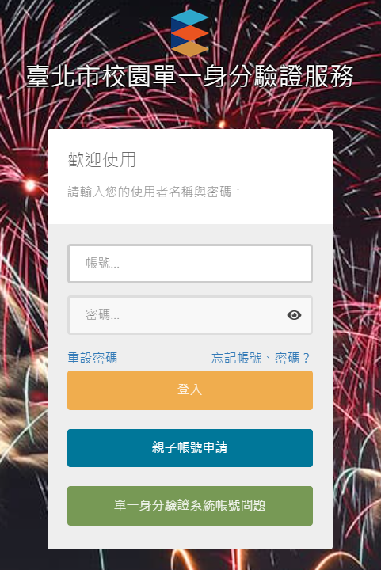
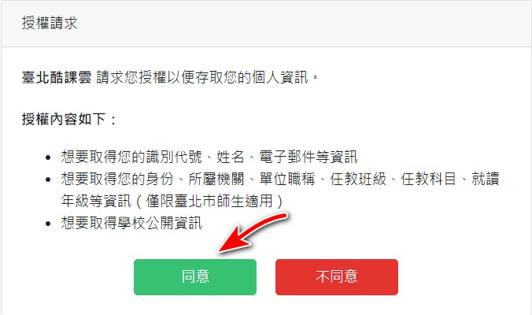
步驟二：登入酷課雲(3/5)
學生以單一身分驗證登入酷課雲
帳號：jnps+學號
密碼：身份證字號末六碼
若出現以下畫面，請關閉此分頁，並重新點選酷課雲，即可登入

Slide 10
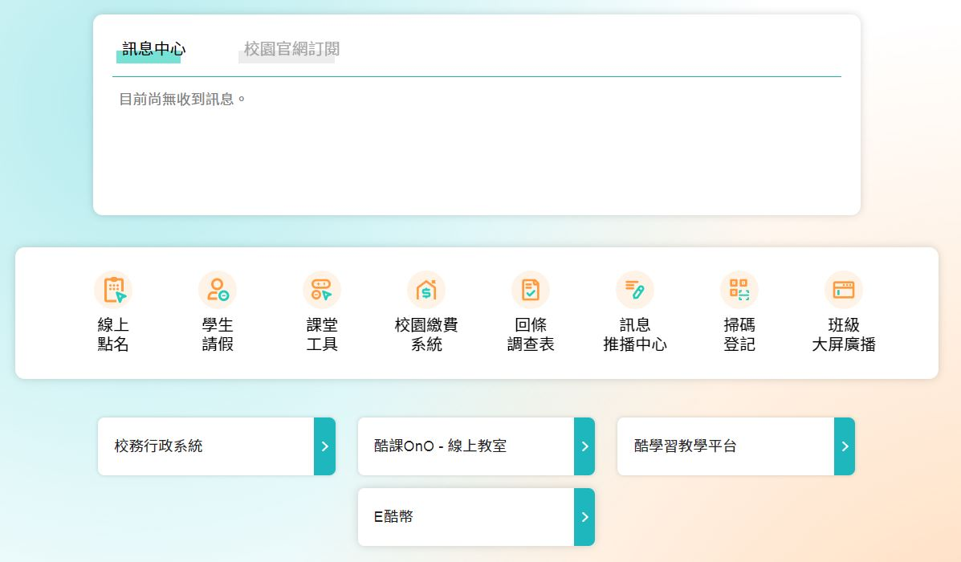
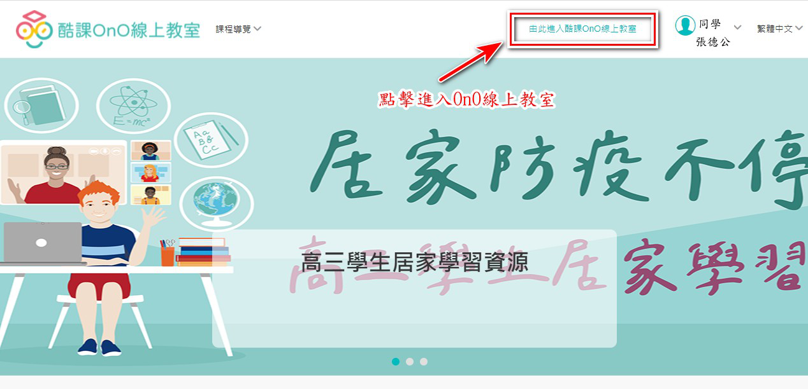
步驟二：登入酷課雲(4/5)
登入後選擇「酷課OnO線上教室」
或

Slide 11
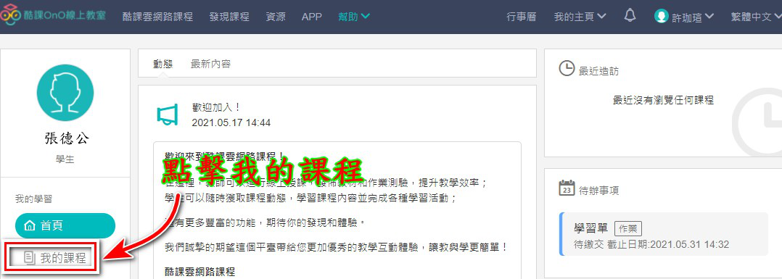
步驟二：登入酷課雲(5/5)

Slide 12
步驟三： 1.加入直播課程(同步) 或 2.看教學影片(非同步)
※每堂課程內容依老師設計為主，不一定都有直播、教學影片或學習單

Slide 13
步驟三：1. 加入直播課程(同步) (1/4)

Slide 14
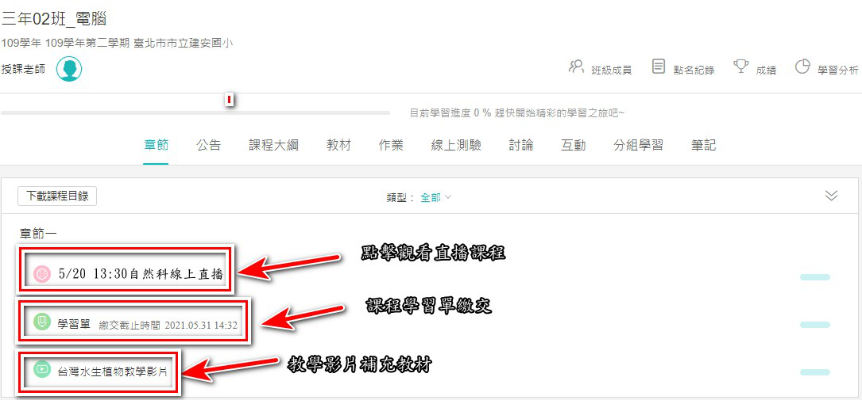
步驟三：1. 加入直播課程(同步) (2/4)

Slide 15
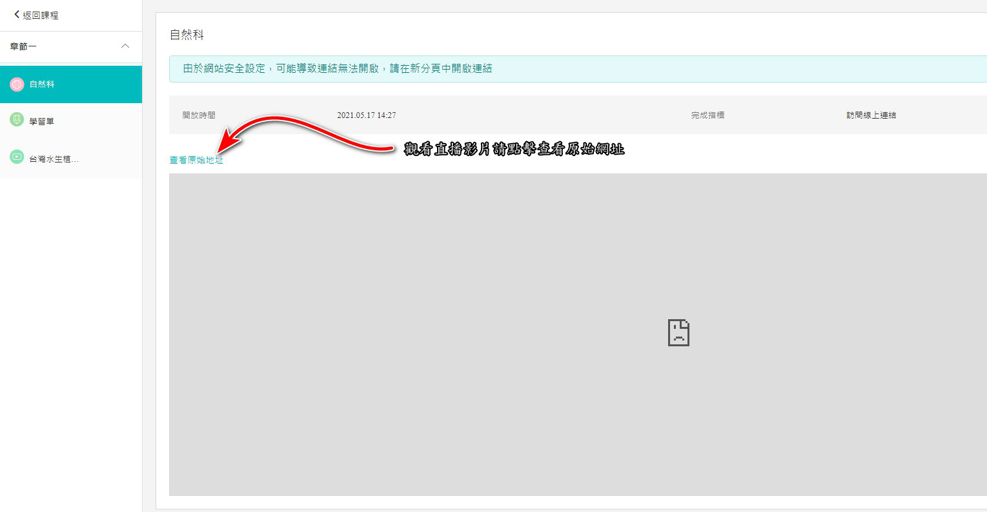
步驟三：1. 加入直播課程(同步) (3/4)

Slide 16
步驟三：1. 加入直播課程(同步) (4/4)
進到Google Meet，點擊「立即加入」
電腦版Meet 以Chrome瀏覽器開啟
平板或手機版Meet 請先安裝Meet的APP
需有喇叭或耳機

Slide 17
步驟三：2.看教學影片(非同步)

Slide 18
步驟四： 繳交作業(非同步)

Slide 19
步驟四：繳交作業(非同步) (1/8)

Slide 20
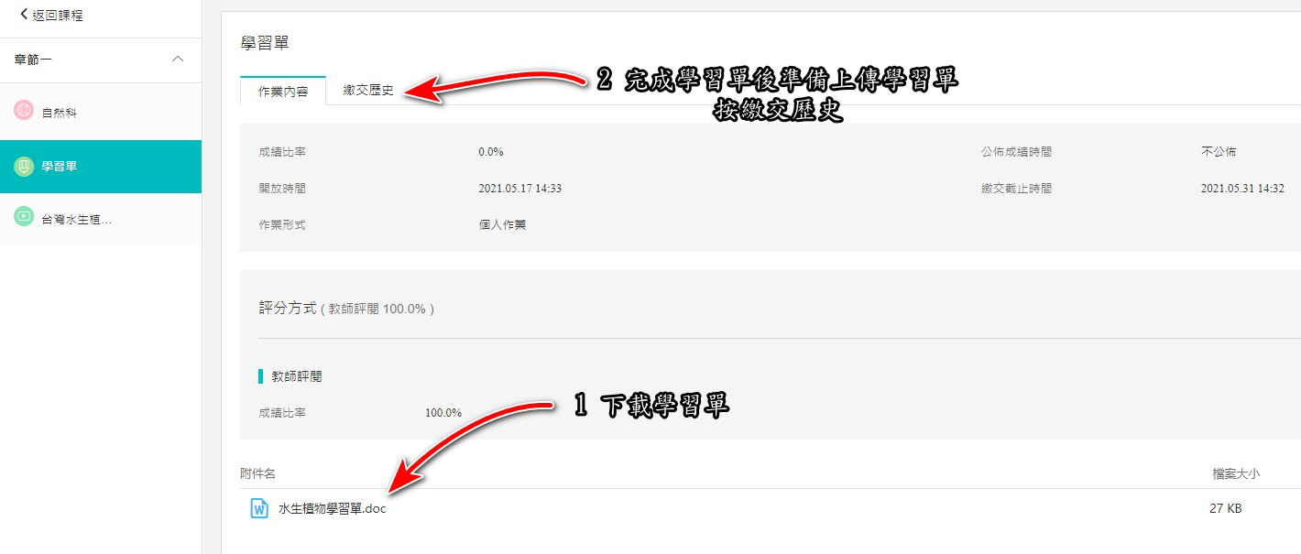
步驟四：繳交作業(非同步) (2/8)
下載學習單
完成學習單後，按繳交歷史，上傳作業

Slide 21
步驟四：繳交作業(非同步) (3/8)

Slide 22
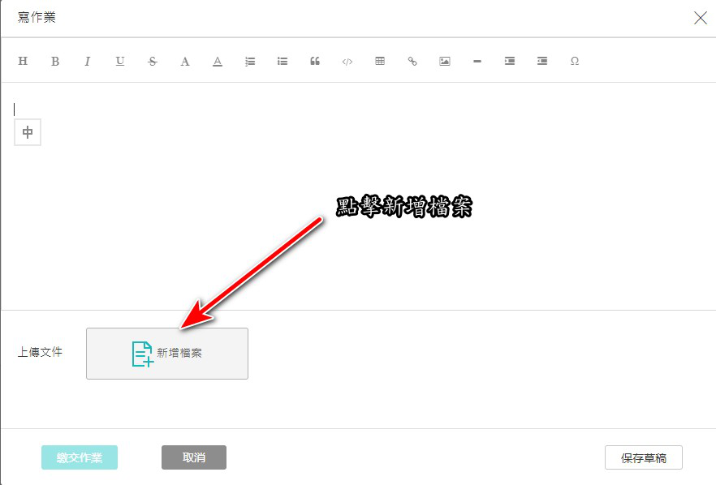
步驟四：繳交作業(非同步) (4/8)

Slide 23
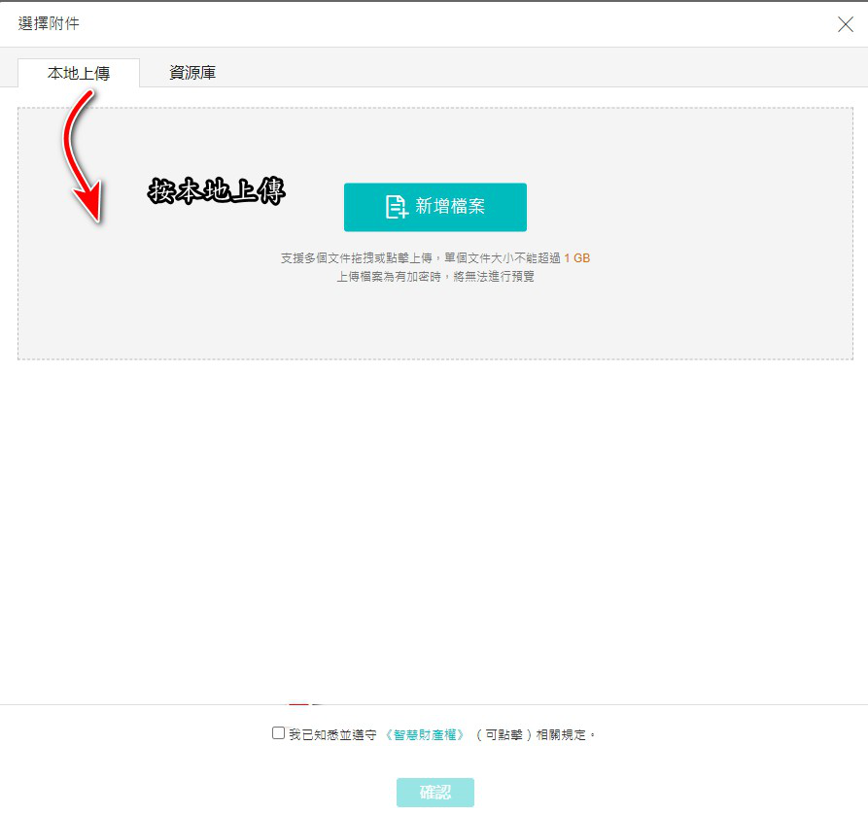
步驟四：繳交作業(非同步) (5/8)
1
按「本地上傳」
按「新增檔案」
2

Slide 24
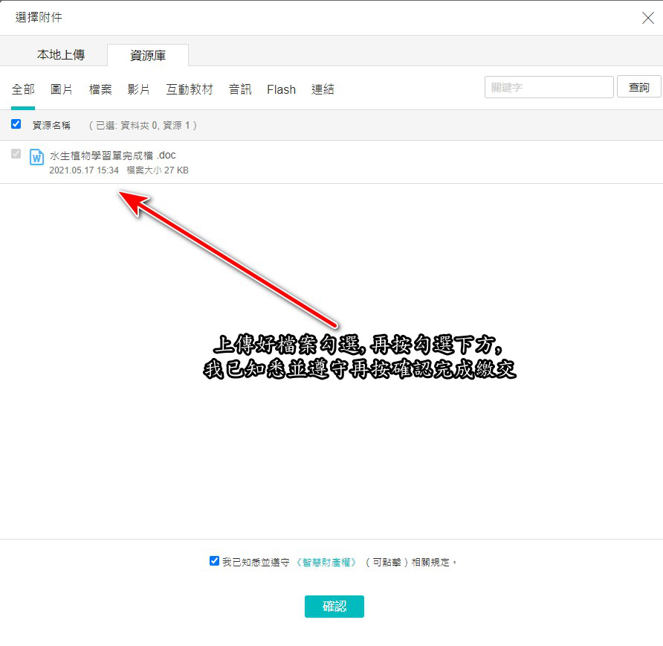
步驟四：繳交作業(非同步) (6/8)

Slide 25
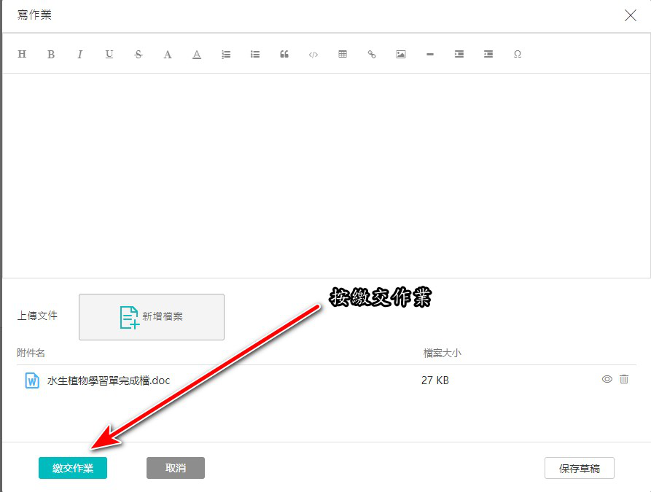
步驟四：繳交作業(非同步) (7/8)

Slide 26
步驟四：繳交作業(非同步) (8/8)
查詢繳交歷史

Slide 27
若酷課雲ONO 無法登入怎麼辦？

Slide 28
若酷課雲ONO無法登入
當網路流量擁塞時，酷課雲可能會無法登入，此時請採取應變措施。
應變措施一：
請學生至「建安國小教師Google Meet 及 Youtube 列表」 網址：http://www.jnps.tp.edu.tw/gmybt.asp
可查詢每位教師的Meet連結 ，點擊後即可開啟直播課程上課。
可查詢每位教師的Youtube頻道 ，點擊後可開啟該位教師之Youtube頻道，並依課程點選即可觀看。
應變措施二：
老師將直播課程連結或教學影片連結公告至班級家長LINE群組。
直接點擊連結即可開啟直播課程上課或觀看教學影片。

